Slide 1
UBND QUẬN NGÔ QUYỀN
TRƯỜNG TIỂU HỌC QUANG TRUNG
MÔN TOÁN LỚP 3
Giáo viên: Phạm Thị Ngọc Linh
Lớp: 3A4

Slide 2
KHỞI ĐỘNG

Slide 3


Slide 4

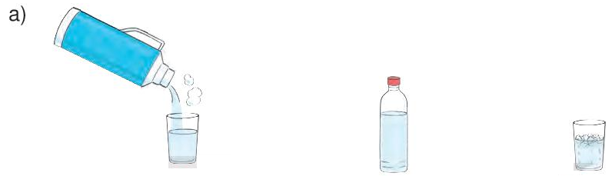

• Nước ở cốc A nóng hơn nước ở chai B.
• Nước ở cốc C lạnh hơn nước ở chai B.
A
B
C
- Nước ở cốc nào nóng hơn nước ở chai B?
- Nước ở cốc nào lạnh hơn nước ở chai B?

Slide 5
C
• Đơn vị đo nhiệt độ là độ .
C
C
°
• Độ viết là:

Slide 6
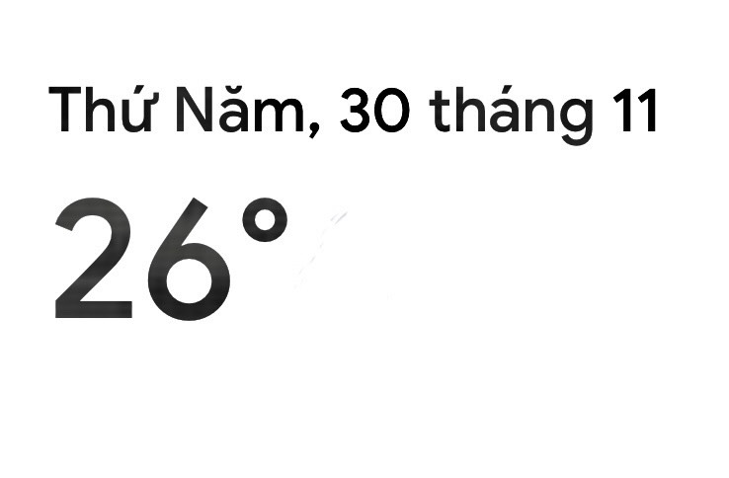
b) Ví dụ: Theo bản tin thời tiết, đây là nhiệt độ không khí lúc 6 giờ sáng hôm nay ở Hải Phòng.
• 26 độ C viết là:
26
C
°
• Đọc là: Hai mươi sáu độ xê.
C
• Có thể viết 26ºC gọn lại là 26º.

Slide 7

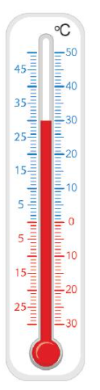
a) Ví dụ
Nhiệt kế thể hiện nhiệt độ không khí ở Hà Nội là 30 ºC.

Slide 8
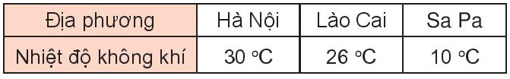
b) Ví dụ: Bảng sau đây cho biết nhiệt độ không khí vào buổi sáng trong một ngày ở ba địa phương:
Nhìn vào bảng, em cho biết:
Nhiệt độ không khí ở Hà Nội và ở Lào Cai, nơi nào cao hơn?
Nhiệt độ không khí ở Sa Pa và ở Lào Cai, nơi nào thấp hơn ?

Slide 9
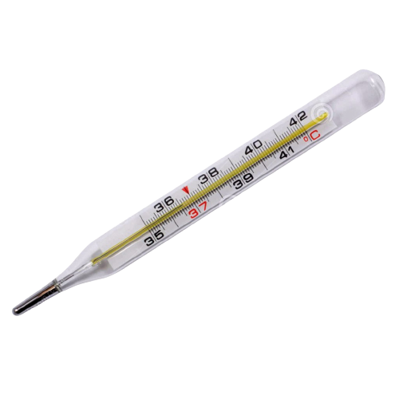
a) Ví dụ
Nhiệt kế thể hiện nhiệt độ cơ thể là 37 ºC.

Slide 10
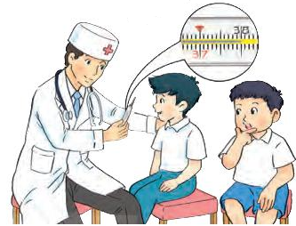
Đọc trên thang đo của nhiệt kế thấy nhiệt độ cơ thể của Việt là ba mươi bảy độ xê, của Nam là ba mươi tám độ xê.
b)
Dựa vào kết quả đo nhiệt độ của các bạn mà bác sĩ đã nêu (như hình vẽ):
Nhiệt độ cơ thể của Việt là ºC.
Nhiệt độ cơ thể của Nam là ºC.
Số ?
?
?

Slide 11

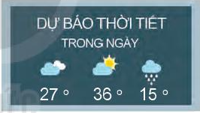

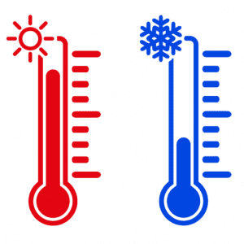
1
Dựa vào bảng trên, hãy cho biết nhiệt độ không khí:
a) Từng buổi trong ngày là bao nhiêu độ?
b) Thấp nhất là bao nhiêu độ, cao nhất là bao nhiêu độ?

Slide 12

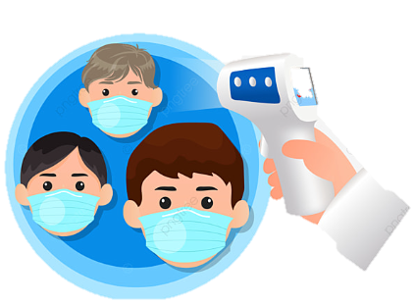
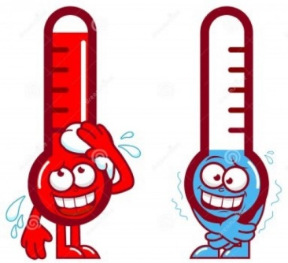
2
Có ba người đo nhiệt độ cơ thể được kết quả lần lượt là: 38 ºC; 37 ºC; 39 ºC. Hỏi trong ba nhiệt độ trên, nhiệt độ nào cao hơn nhiệt độ cơ thể của người bình thường?
Biết nhiệt độ cơ thể của người bình thường là 37 ºC.

Slide 13

3
Hoạt động ở nhà:
a) Khi thời tiết thay đổi, em xem nhiệt kế đo nhiệt độ không khí để biết trời nóng hay lạnh mà mặc quần áo cho phù hợp.
b) Khi thấy người sốt nóng, khó chịu, em hãy nhờ người lớn dùng nhiệt kế đo nhiệt độ cơ thể để được thăm khám kịp thời.

Slide 14
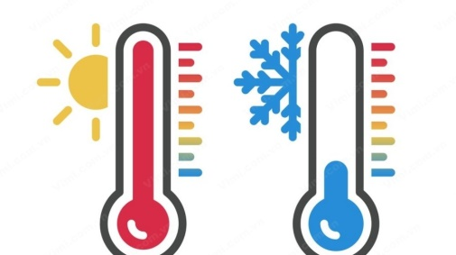
CỦNG CỐ - DẶN DÒ

